Slide 1
计算机视觉 课程内容总结
软件学院: 刘春、石亦磊

Slide 2
第一章 绪论
1.什么是计算机视觉？
2.计算机视觉的主要应用？
3.计算机视觉发展历程

Slide 3
什么是计算机视觉?
百度百科
计算机视觉是一门研究如何使机器“看”的科学，更进一步的说，就是指用摄影机和电脑代替人眼对目标进行识别、跟踪和测量等机器视觉，并进一步做图形处理，使电脑处理成为更适合人眼观察或传送给仪器检测的图像。
作为一个科学学科，计算机视觉研究相关的理论和技术，试图建立能够从图像或者多维数据中获取‘信息’的人工智能系统。

Slide 4
计算机视觉的主要应用
3D建模
地图映射
计算摄影
手写字符识别
人脸检测
物体识别
生物视觉识别
目标识别
动画3D建模
AR/VR
自动驾驶
全景拼接
机器自主导航
工业视觉
…

Slide 5
课程目标
1.图像形成的基本原理
2.图像分析基础
卷积、边缘提取、图像金字塔
图像局部特征分析
3.基于深度学习的图像分析
深度学习与图像分类
图像分割
目标检测与识别
图像生成
4. 视觉分析
图像全景拼接与配准
光流与运动估计
双目视觉原理

Slide 6
第二章 图像形成
针孔相机模型
几何模型
内部参数
外部参数

Slide 7
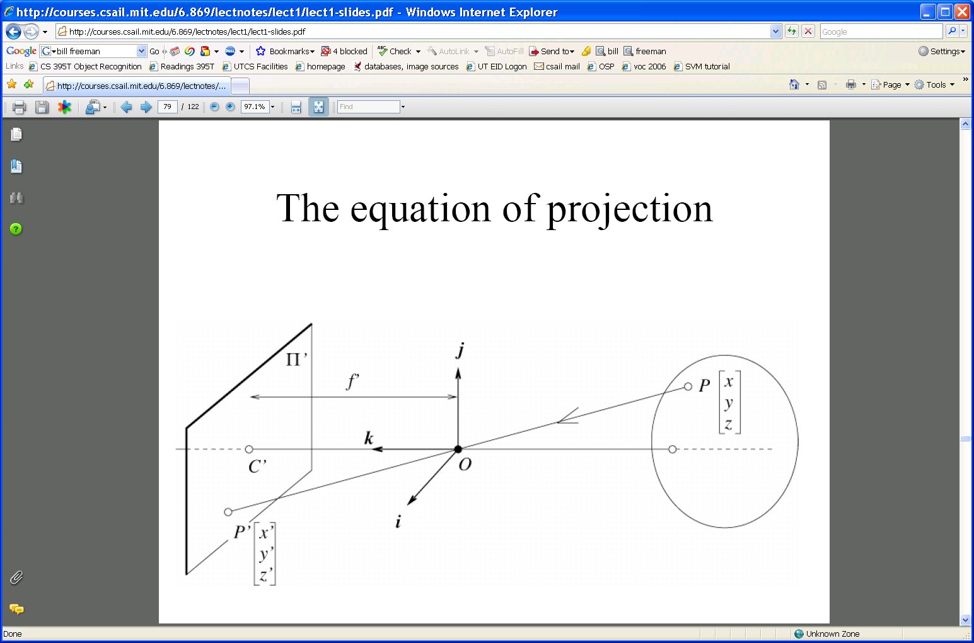
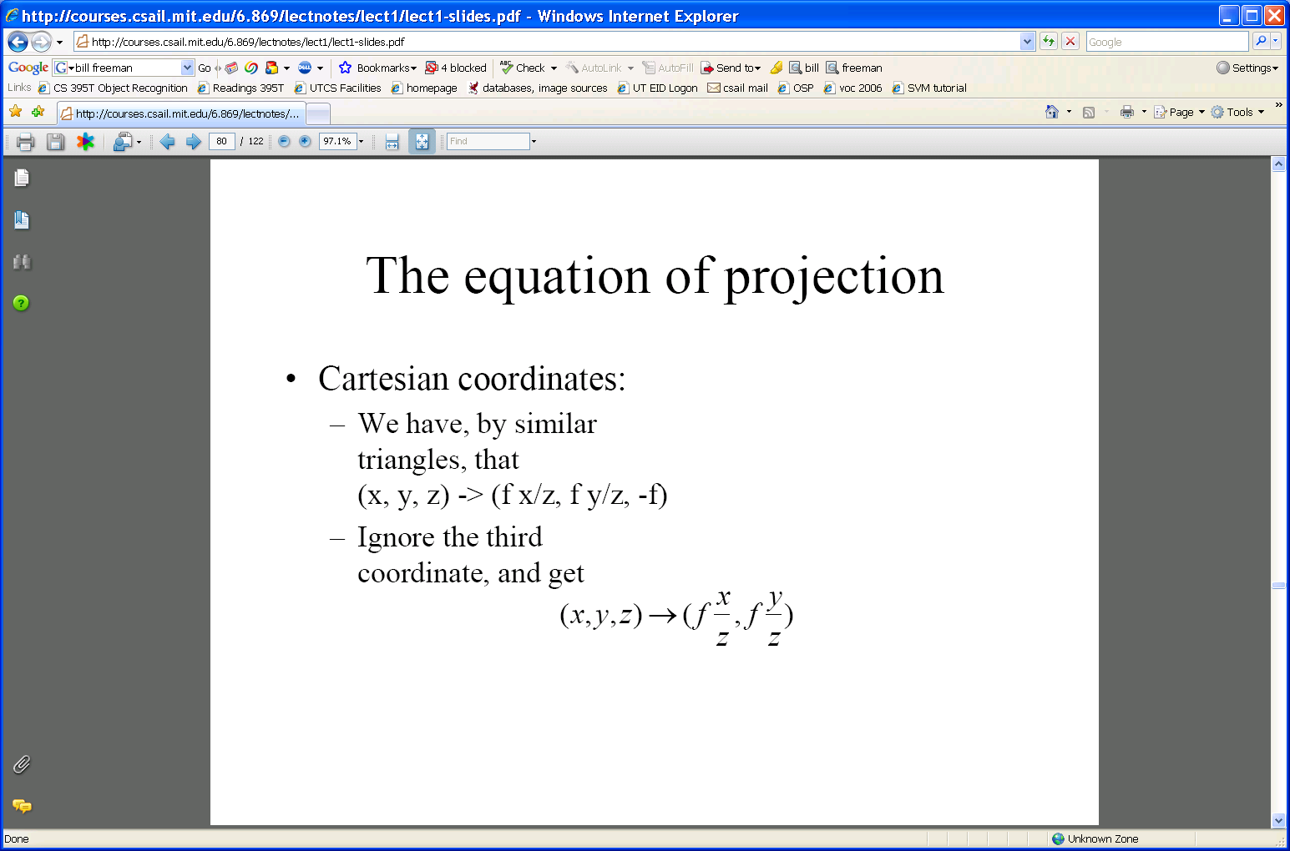
2.1针孔相机
三维世界至二维图像平面投影
图像
平面
焦距
光轴
相机参考坐标
‘
’
场景 / 世界
点集
‘’
场景点
图像坐标
Forsyth and Ponce

Slide 8
2.3几何模型
透视投影基本方程矩阵表示：
齐次坐标除以z坐标转换成非齐次坐标
Slide by Steve Seitz

Slide 9
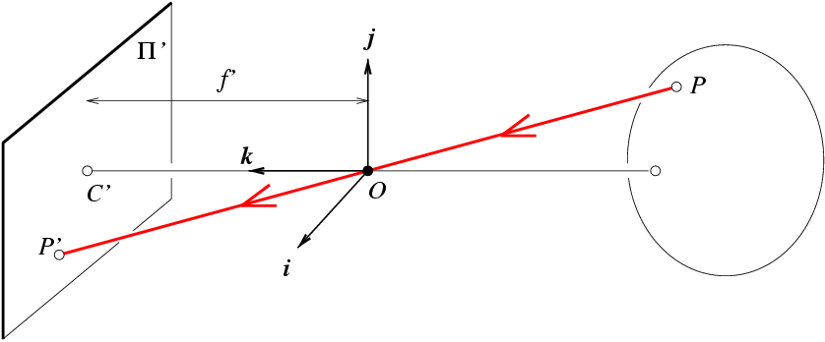
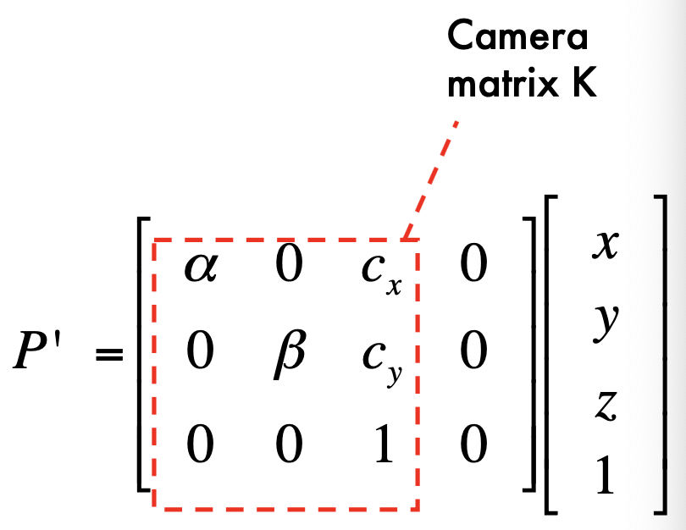
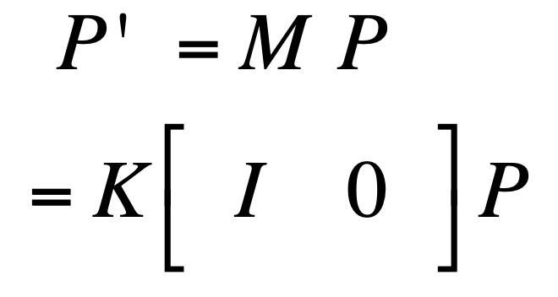
2.3几何模型-内部参数
相
机
矩
阵

Slide 10
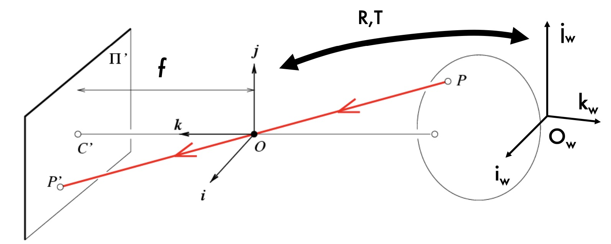
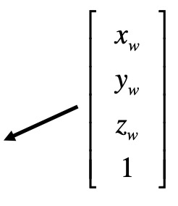
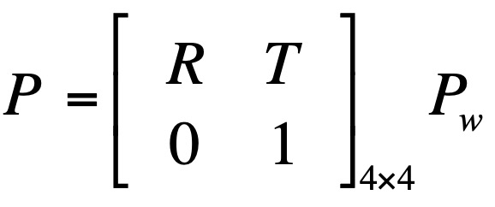
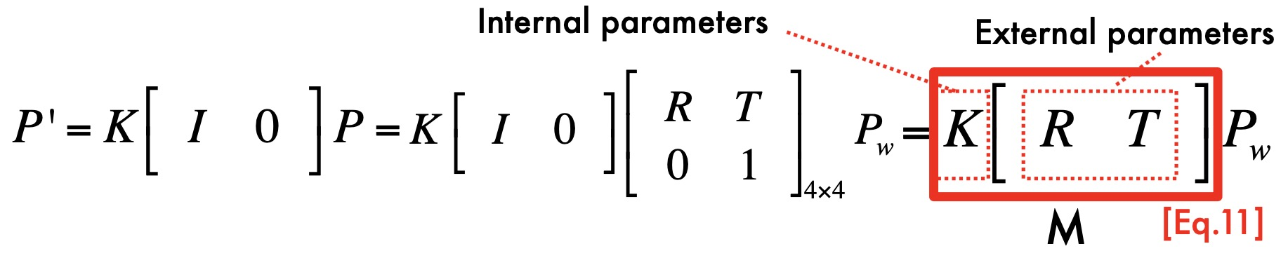
2.3几何模型-外部参数
4D齐次坐标：

Slide 11
第三章 图像滤波与边缘检测
数字图像的表示
二维函数
二维至一维映射
图像基本操作
点操作
局部区域操作
全局操作
滤波与卷积
噪声类型
高斯滤波器
滤波核参数
卷积
边界效应
模板匹配
相关运算
边缘检测
边缘定义
边缘检测步骤
梯度检测子
高斯拉普拉斯检测子
Canny检测子

Slide 12
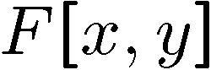
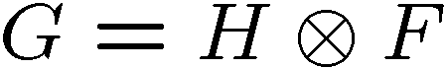
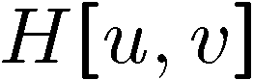


3.3 图像滤波
如何设置滤波核H的值?
0 | 0 | 0 | 0 | 0 | 0 | 0 | 0 | 0 | 0
0 | 0 | 0 | 0 | 0 | 0 | 0 | 0 | 0 | 0
0 | 0 | 0 | 90 | 90 | 90 | 90 | 90 | 0 | 0
0 | 0 | 0 | 90 | 90 | 90 | 90 | 90 | 0 | 0
0 | 0 | 0 | 90 | 90 | 90 | 90 | 90 | 0 | 0
0 | 0 | 0 | 90 | 0 | 90 | 90 | 90 | 0 | 0
0 | 0 | 0 | 90 | 90 | 90 | 90 | 90 | 0 | 0
0 | 0 | 0 | 0 | 0 | 0 | 0 | 0 | 0 | 0
0 | 0 | 90 | 0 | 0 | 0 | 0 | 0 | 0 | 0
0 | 0 | 0 | 0 | 0 | 0 | 0 | 0 | 0 | 0
 | 0 | 10 | 20 | 30 | 30
1
1
1
1
?
1
1
1
1
1
“box filter”

Slide 13
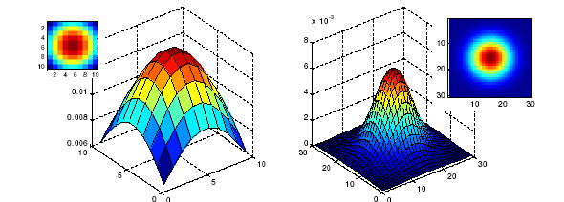
3.3 图像滤波—高斯滤波
需要设置哪些参数?
内核或掩膜大小
注意：高斯函数有无限支撑集，但是离散滤波支撑集有限
σ = 5
10 x 10 内核
σ = 5
30 x 30 内核

Slide 14
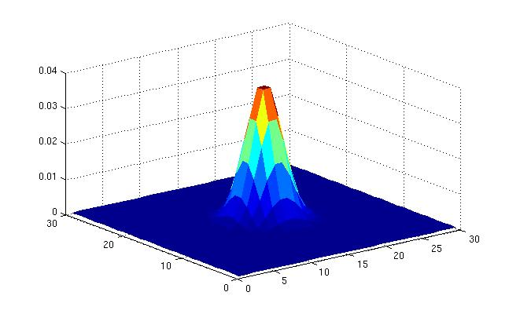
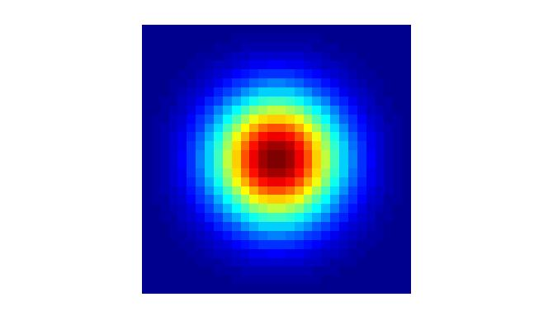
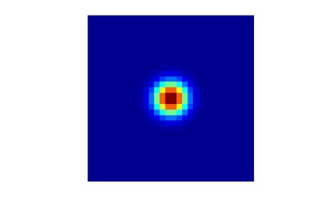
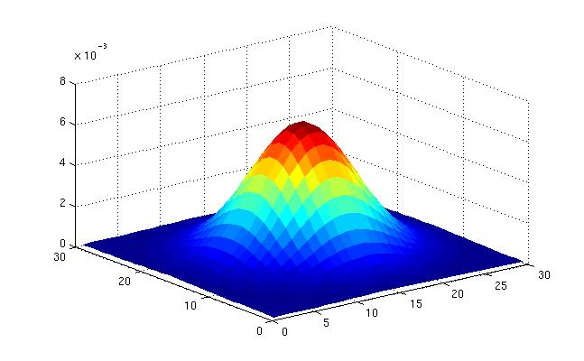
3.3 图像滤波—高斯滤波
需要设置哪些参数?
高斯核方差：平滑的程度
σ = 2
30 x 30 内核
σ = 5
30 x 30 内核

Slide 15
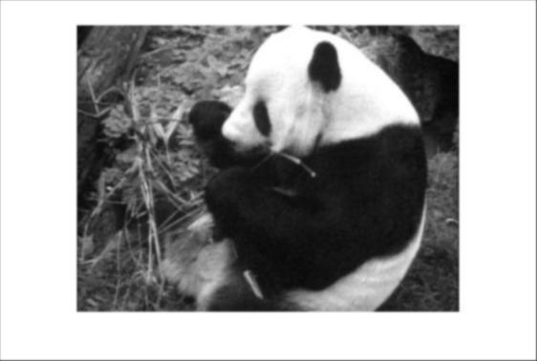
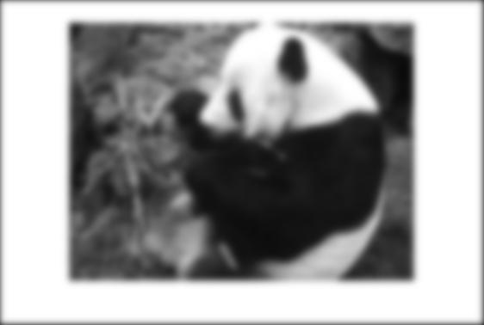
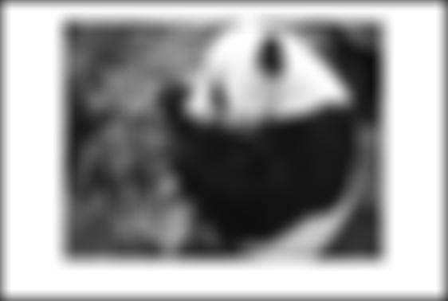
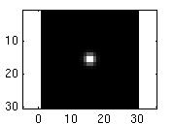
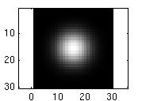
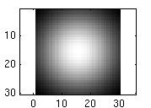
3.3 图像滤波—高斯滤波
高斯滤波核参数 σ 的影响
…
for sigma=1:3:10
h = fspecial('gaussian‘, fsize, sigma);
out = imfilter(im, h);
imshow(out);
pause;
end

Slide 16


3.4 模板匹配
模板 (掩膜)
场景
示例

Slide 17
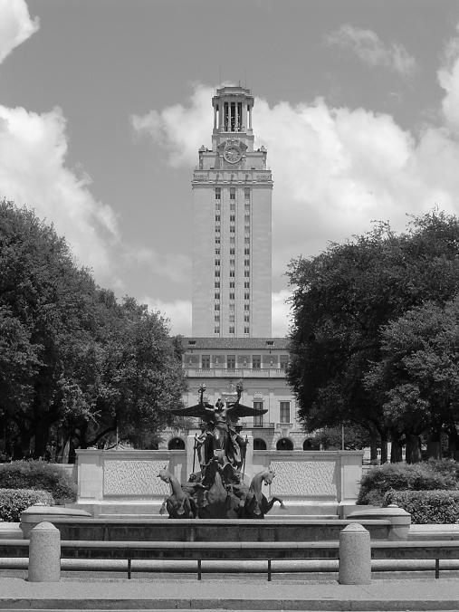
3.5 边缘检测
哪些地方是边缘?
深度不连续：
目标边界
反射率变化：
表面，纹理
投射阴影
表面方向变化：
形状

Slide 18
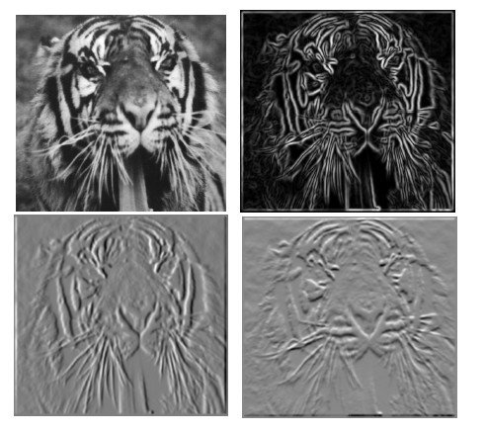
3.5 边缘检测
图像的偏导数
?
-1 1
1 -1
-1 1
或
哪一幅是x方向？

Slide 19
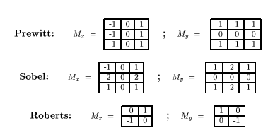
3.5 边缘检测—组合检测子

Slide 20

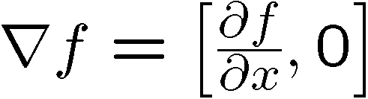

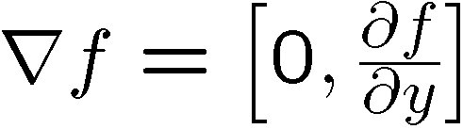
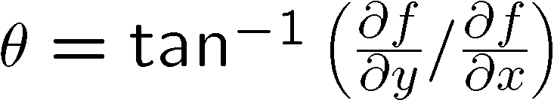
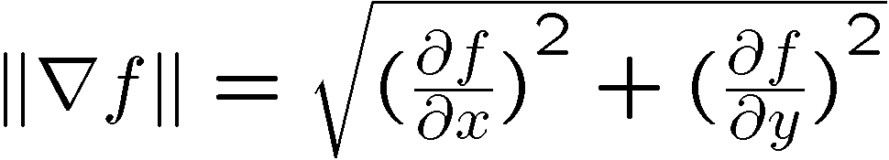
3.5 边缘检测— 图像梯度
图像的梯度：
梯度方向为强度变化最剧烈的方向
边缘方向为梯度方向，可以表示为：
边缘强度为梯度幅值：
Slide credit S. Seitz

Slide 21
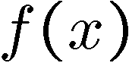
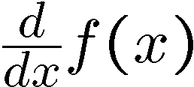
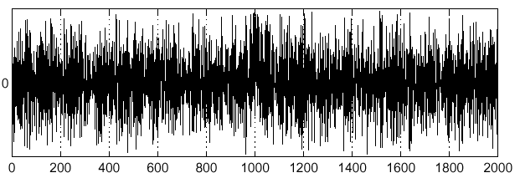
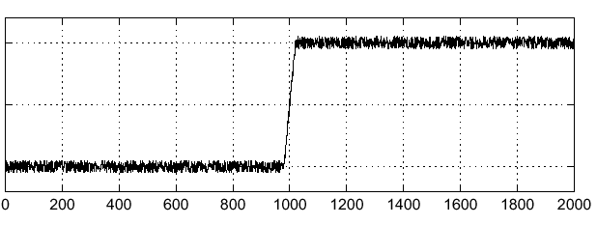
3.5 边缘检测—噪声影响
考虑行或列单一方向
图像强度函数
边缘在哪里 ？

Slide 22
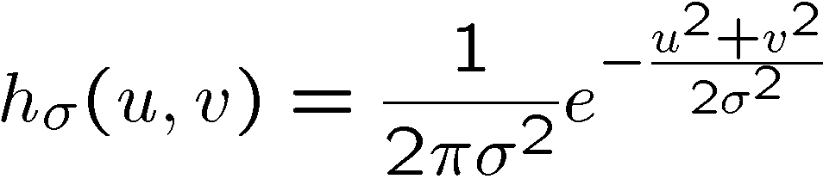
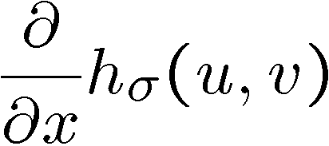
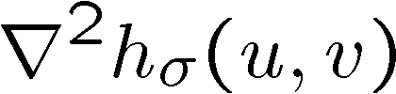
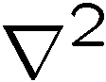
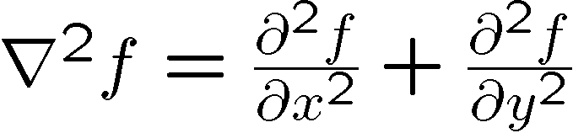
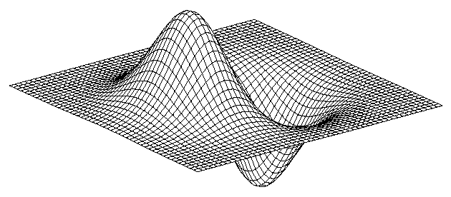
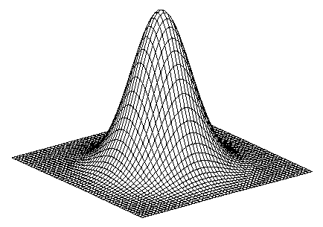
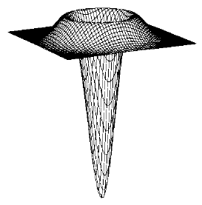
3.5 边缘检测—Gaussian-Laplace检测子
高斯-拉普拉斯
高斯核
高斯核导数
为laplace检测子：

Slide 23
3.5 边缘检测
检测子特性
平滑
值为正
和为1
平滑程度正比于掩膜大小
减少高频成分
导数
相反符号以便在边缘处获得高响应值
和为0
边缘点值大
模板匹配
在模板相似区域响应值高
相关计算

Slide 24
3.5 边缘检测—Canny检测子
使用高斯检测子计算
确定梯度幅值和方向
非最大化抑制：
多像素宽度窄带边缘细化为单像素宽度
边缘阈值和连接 (滞后法):
定义双阈值：低和高
高阈值确定边缘起始，低阈值进行边缘连接
Source: D. Lowe, L. Fei-Fei

Slide 25
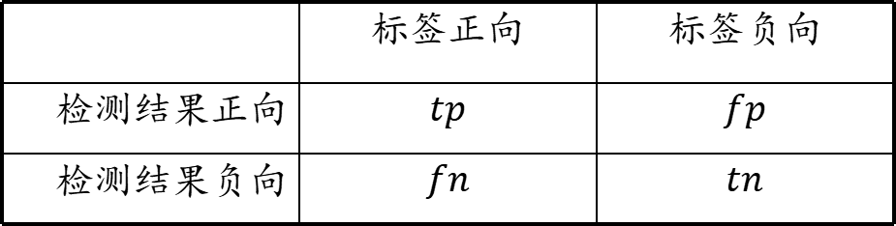
3.5 边缘检测—性能评估
混淆矩阵
 | 标签正向 | 标签负向
检测结果正向 | $$tp$$ | $$fp$$
检测结果负向 | $$fn$$ | $$tn$$

Slide 26
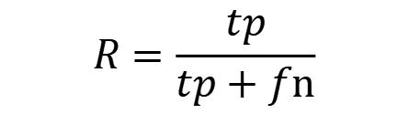
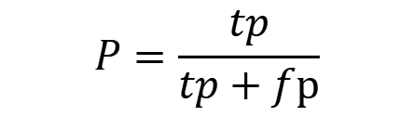
3.5 边缘检测—性能评估
精确率：检测结果正向中正确像素的比率
召回率：标签为边缘像素中被正确检测的比率
$$P=\frac{tp}{tp+fp}$$
$$R=\frac{tp}{tp+fn}$$
 | 标签正向 | 标签负向
检测结果正向 | $$tp$$ | $$fp$$
检测结果负向 | $$fn$$ | $$tn$$

Slide 27
第四章-多尺度空间
高斯金字塔
高斯金字塔构建

Slide 28
第五章-局部特征提取
Harris角点检测
角点的定义
Harris角点检测子
Harris角点的不变特性
局部区域描述
方向直方图描述子
旋转不变性
特征匹配
SSD距离
比值SSD距离
参数变换
SIFT算法
SIFT算法流程
SIFT算法特性

Slide 29
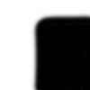
5.2.Harris角点检测
通过一个小的邻域窗很容易识别这种点
窗口沿着任意方向移动窗口强度都会发生很大的改变
“flat” 区域： 在所有方向移动没有变化
“edge”: 沿着边缘方向移动没有变化
“corner”: 沿着任何方向移动都有显著变化
Source: A. Efros

Slide 30
5.2.Harris角点检测
能量可以近似为：
M 是一个从图像梯度计算的 2×2 矩阵：
x 方向梯度乘以 y 方向梯度
在角点的窗口
区域中求和
M

Slide 31
5.2.Harris角点检测— 角点响应函数
α: 常量 (0.04 to 0.06)
“Edge” R < 0
“Corner” R > 0
|R| 小
“Flat” 区域
“Edge” R < 0

Slide 32
5.2.Harris角点检测
算法步骤：
计算边缘
设定窗口及权重，计算矩阵M得到整个图像的响应值R
找出具有较大响应值的点 (R > threshold)
确定R局部极值

Slide 33
5.6. SIFT算法
高斯金字塔

Slide 34
5.6. SIFT算法
DoG算子

Slide 35
5.6. SIFT算法
DoG尺度空间极值点

Slide 36
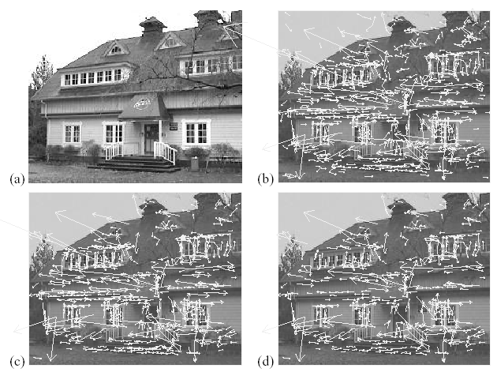
5.6. SIFT算法
极值点筛选

Slide 37

5.6. SIFT算法
特征点尺度
特征点主方向
0
2
π

Slide 38
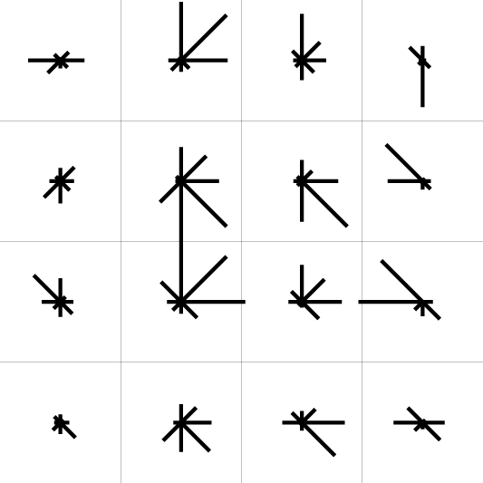
5.6. SIFT算法
特征描述

Slide 39

5.6. SIFT算法
特征点匹配
变换参数求解

Slide 40


举例：图像匹配
Source: L. Lazebnik

Slide 41


1.特征点提取
Source: L. Lazebnik

Slide 42
1.特征点提取
2.特征点匹配
Source: L. Lazebnik

Slide 43
1.特征点提取
2.特征点匹配
3.匹配特征点筛选
Source: L. Lazebnik

Slide 44
1.特征点提取
2.特征点匹配
3.匹配特征点筛选
4.变换参数求解
Source: L. Lazebnik

Slide 45
第六章-机器学习与图像分类
最近邻方法
最近邻分类方法
距离测度
超参数
线性分类
线性分类器
线性分类器的三种解释
损失函数
SVM损失函数
交叉熵损失函数
最优化
梯度速降法
随机梯度速降法

Slide 46
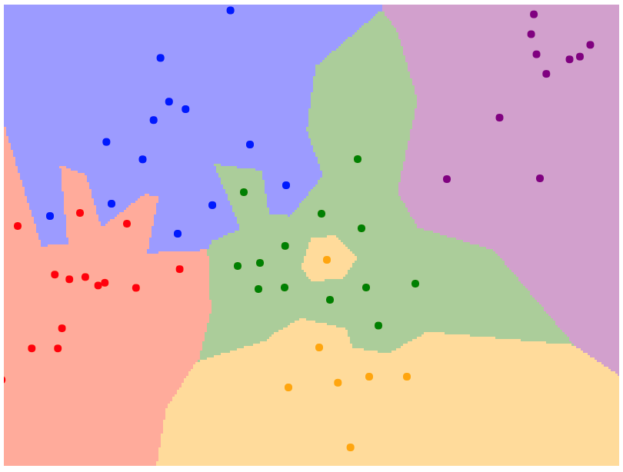
最近邻分类

Slide 47
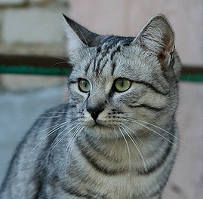
参数化方法：线性分类器
(3072,)
f(x,W) = Wx + b
图像
(10,)
(10,)
(10, 3072)
10 个数字对应各类别的响应分值
f(x,W)
32x32x3 矩阵
(共3072个)
W
参数
或 权重

Slide 48



线性分类器: 三个角度
代数角度
可视化角度
几何角度
f(x,W) = Wx
每类一个模板
超平面切割

Slide 49





多类 SVM 损失
给定一副图像
( 为图像, 为标签)
令 为响应分值
则SVM 损失定义为:
cat
3.2
1.3
2.2
car
5.1
4.9
2.5
= max(0, 5.1 - 3.2 + 1)
+ max(0, -1.7 - 3.2 + 1)
= max(0, 2.9) + max(0, -3.9)
= 2.9 + 0
= 2.9
frog
-1.7
2.0
-3.1
Loss
2.9

Slide 50



交叉熵损失(多元Logistic回归)
将分类器输出的分值解释为概率：
Softmax函数
概率必须 >= 0
概率和为1
cat
3.2
24.5
0.13
L_{i} = -log(0.13)
= 2.04
exp
归一化
car
5.1
164.0
0.87
最大似然估计
选择权重对应观察数据的最大似然函数
frog
-1.7
0.18
0.00
非归一化 log-概率 / logits
非归一化概率
概率

Slide 51


随机梯度速降(SGD)
当 N 很大时，全部求和代价高!
使用一个很小的批进行求和来近似
通常 32 / 64 / 128
超参数:
权重初始化
步数
学习率
批大小
数据采样

Slide 52
第七章-神经网络
多层神经网络
线性分类器级联
神经网络的组成
激活函数
神经元
Sigmoid激活函数
线性修正单元
Softmax函数
神经网络的训练
后向传播算法

Slide 53


神经网络
(前面) 线性响应函数:
(现在) 2-层神经网络
W₁元素 (i, j) 给出了x_{j}对h_{i}的影响
x
W₂元素 (i, j)给出了h_{j} 对s_{i}影响
输入:
3072
h
W₁
W₂
s
x的所有元素影响h的所有元素（全连接）
输出: 10
h的所有元素影响s的所有元素
隐藏层:
100
全连接神经网络
也称为 “多层感知器” (MLP)

Slide 54


激活函数
2-层神经网络
函数 被称为 “修正线性单元(Rectified Linear Unit)”
被称为神经网络的激活函数

Slide 55
深度神经网络
深度 = 层数
x
h₁
h₂
h₃
h₄
h₅
宽度:
每层
大小
W₁
W₂
W₃
W₄
W₅
W₆
s
输出: 10
输入:
3072

Slide 56







后向传播算法: 举例
e.g. x = -2, y = 5, z = -4
1. 前向传递: 计算输出
链式法则
2. 后向传递: 计算导数
想计算:
下游梯度
局部梯度
上游梯度

Slide 57




另一个示例
后向传递: 计算梯度
计算图不唯一: 可以使用简单梯度的基本单元
Sigmoid
[下游] = [当前] * [上游]
= (1 – 0.73) * 0.73 * 1.0 = 0.2
Sigmoid local gradient:

Slide 58
第八章-卷积神经网络
卷积神经网络的成分
卷积网络目的
卷积网络组成
卷积层
卷积参数
感受野
池化
池化参数
卷积神经网络的训练
数据增强
正则化
Droppout
学习速率

Slide 59

卷积网络LeNet-5
经典结构: [Conv, ReLU, Pool] x N, flatten, [FC, ReLU] x N, FC
举例: LeNet-5
Lecun et al, “Gradient-based learning applied to document recognition”, 1998

Slide 60
卷积层Convolution Layer
N x C_{out} x H’ x W’
批量输出
N x C_{in} x H x W
批量图像
C_{out}-dim偏置向量:
卷积层
H
W
C_{out} x C_{in}x K_{w} x K_{h} 滤波组
C_{out}
C_{in}

Slide 61
感受野
每个连续卷积加上K – 1 到感受野之中
L 层的感受野共 1 + L * (K – 1)
输入
问题: 对于大图像，需要多层使得每个输出能够“看到”整个图像
输出
方案: 下采样

Slide 62
卷积步长
输入: 7x7
滤波: 3x3
步长: 2
输出: 3x3
通常:
输入: W
滤波: K
填充: P
步长: S
输出: (W – K + 2P) / S + 1

Slide 63
卷积总结
常用设置:
K_{H} = K_{W} (等尺寸滤波核)
P = (K – 1) / 2 (”相同尺寸” 填充)
C_{in}, C_{out} = 32, 64, 128, 256 (2的幂次方)
K = 3, P = 1, S = 1 (3x3 conv)
K = 5, P = 2, S = 1 (5x5 conv)
K = 1, P = 0, S = 1 (1x1 conv)
K = 3, P = 1, S = 2 (2倍下采样)
输入: C_{in} x H x W
超参数:
核大小: K_{H} x K_{W} ( xC_{in})
核数量: C_{out}
填充: P
步长: S
权重矩阵大小: C_{out} x C_{in} x K_{H} x K_{W}
即C_{out} 个大小为C_{in} x K_{H} x K_{W}滤波核
偏置向量大小: C_{out}
输出大小: C_{out} x H’ x W’ 这里:
H’ = (H – K_{H} + 2P) / S + 1
W’ = (W –K_{W}+ 2P) / S + 1

Slide 64
卷积举例
输入: 3 x 32 x 32
10 5x5滤波组步长1, 填充2
输出大小: 10 x 32 x 32
学习参数规模: 760
乘法次数: 768,000
10*32*32 = 10,240 输出; 每个输出是两个 3x5x5 张量 (75 个元素)的点积; 总计= 75*10240 = 768K

Slide 65

最大池化
单通道切片
1 | 1 | 2 | 4
5 | 6 | 7 | 8
3 | 2 | 1 | 0
1 | 2 | 3 | 4
x
2x2 池化核步长2
6 | 8
3 | 4
引入了空域微小移动不变性
不可学习参数!
y

Slide 66
举例: LeNet-5
Layer | Output Size | Weight Size
Input | 1 x 28 x 28
Conv (C_{out}=20, K=5, P=2, S=1) | 20 x 28 x 28 | 20 x 1 x 5 x 5
ReLU | 20 x 28 x 28
MaxPool(K=2, S=2) | 20 x 14 x 14
Conv (C_{out}=50, K=5, P=2, S=1) | 50 x 14 x 14 | 50 x 20 x 5 x 5
ReLU | 50 x 14 x 14
MaxPool(K=2, S=2) | 50 x 7 x 7
Flatten | 2450
Linear (2450 -> 500) | 500 | 2450 x 500
ReLU | 500
Linear (500 -> 10) | 10 | 500 x 10
经过整个网络:
空域大小递减
(通过池化和带步长的卷积)
通道数递增
(整个“体积” 不变!)
Lecun et al, “Gradient-based learning applied to document recognition”, 1998

Slide 67



第九章-第十二章 图像分类、语义分割、目标检测
图像分类
图像语义分割
目标检测
实例分割
CAT
GRASS, CAT, TREE, SKY
DOG, DOG, CAT
DOG, DOG, CAT
No spatial extent
No objects, just pixels
Multiple Objects
This image is CC0 public domain

Slide 68
第九章-第十二章 图像分类、语义分割、目标检测
图像分类
-定义
-基本步骤
语义分割
-定义
-基本步骤
目标检测
-定义
-基本步骤

Slide 69

图像分类
类别分值Cat: 0.9
Dog: 0.05
Car: 0.01
...
全连接:
4096 to 1000
向量:
4096
This image is CC0 public domain
Figure copyright Alex Krizhevsky, Ilya Sutskever, and Geoffrey Hinton, 2012. Reproduced with permission.

Slide 70
图像分类
经典的卷积神经网络分类架构
AlexNet
VGG
GoogleNet
ResNet
等

Slide 71
目标检测
Correct label:
Cat
“类别”
Fully
Connected:
4096 to 1000
Class Scores
Cat: 0.9
Dog: 0.05
Car: 0.01
...
骨干网络
(Transfer learning)
Softmax Loss
Multitask Loss
Weighted Sum
Loss
Vector:
4096
This image is CC0 public domain
Fully
Connected:
4096 to 4
将定位看成回归问题!
Box Coordinates
(x, y, w, h)
L2 Loss
“位置”
Correct box:
(x’, y’, w’, h’)

Slide 72

R-CNN: 测试
输入: 单RGB图像
运行候选区域算法获取~2000 候选区域
伸缩每个区域到224x224 并各自独立的经过CNN 预测类别分值和 bbox 变换参数
根据分值选择候选区域输出 (选择方法: 阈值, 或按类别? 或取最大的 K 候选区域?)
与真实分布框比较
Bbox
Class
Bbox
Class
ConvNet
Bbox
Class
ConvNet
ConvNet
输入图像
Girshick et al, “Rich feature hierarchies for accurate object detection and semantic segmentation”, CVPR 2014.
Figure copyright Ross Girshick, 2015; source. Reproduced with permission.
Notes:
输出的结果中有很多重叠的情况，因为候选区域不是分离的，同一个目标可能有多个候选框覆盖

Slide 73
区域分割定义
令集合R代表整个图像区域，对R 的分割可看作将R 分成若干个满足以下条件的非空子集（子区域） R₁，R₂，R₃，…，R_{n}:

Slide 74

语义分割: 滑动窗口
Extract patch
Classify center pixel with CNN
Full image
Cow
Cow
Grass
Farabet et al, “Learning Hierarchical Features for Scene Labeling,” TPAMI 2013
Pinheiro and Collobert, “Recurrent Convolutional Neural Networks for Scene Labeling”, ICML 2014

Slide 75
语义分割: 全卷积网络
编译码模型
Med-res:
D₂ x H/4 x W/4
Med-res:
D₂ x H/4 x W/4
Input:
3 x H x W
Low-res:
D₃ x H/4 x W/4
High-res:
D₁ x H/2 x W/2
High-res:
D₁ x H/2 x W/2
Predictions:
H x W
Long, Shelhamer, and Darrell, “Fully Convolutional Networks for Semantic Segmentation”, CVPR 2015 Noh et al, “Learning Deconvolution Network for Semantic Segmentation”, ICCV 2015

Slide 76
第十三章 图像对齐与拼接
1.基本运动模型
2.基本仿射变换
3.变换参数求解—RANSAC算法

Slide 77


图像变形
给定一个坐标变换 x’ = h(x) 和一张源图像 f(x), 我们应该如何确定变形图像 g(x’) = f(h(x))?
h(x)
x
x’
f(x)
g(x’)
Szeliski

Slide 78






双线性插值
在f(x,y)处采样:
Slide from Alyosha Efros, CMU

Slide 79
2D 坐标变换
平移: x’ = x + t x = (x,y)
旋转: x’ = R x + t
相似: x’ = s R x + t
仿射: x’ = A x + t
透视: x’ ≅ H x x = (x,y,1) (x 为齐次坐标)
Szeliski

Slide 80
基本2D坐标变换
基本 2D 变换—3x3 矩阵
平移
尺度
旋转
裁剪
Source: Alyosha Efros

Slide 81
2D 仿射变换
仿射变换是以下变换的组合…
线性变换, 和
平移
平行线仍然平行
Grauman
Notes:
Properties of affine transformations:
Origin does not necessarily map to origin
Lines map to lines
Parallel lines remain parallel
Ratios are preserved
Closed under composition
Models change of basis

Slide 82

投影变换
投影变换:
仿射变换, 和
投影变形
平行线不再平行
Grauman

Slide 83
仿射变换匹配
假设我们知道特征点对应关系, 如何计算变换参数?

Slide 84
RANSAC
RANSAC 循环:
随机选择一个种子点组进行变换的估计
计算种子点组的变换
确定变换的内点
如果内点的数量足够大，基于所有内点重新进行最小二乘估计
确定变换为具有最大数量内点的估计

Slide 85
RANSAC 直线匹配举例
任务:
估计最佳直线
Slide credit: Jinxiang Chai, CMU

Slide 86
RANSAC直线匹配举例
采样两个点

Slide 87
RANSAC直线匹配举例
拟合直线

Slide 88
RANSAC直线匹配举例
距离直线一定阈值的点数.

Slide 89
RANSAC直线匹配举例
重复, 直至得到一个好的结果

Slide 90
RANSAC直线匹配举例
重复, 直至得到一个好的结果

Slide 91
RANSAC直线匹配举例
重复, 直至得到一个好的结果

Slide 92
基于特征的对齐流程
特征提取
计算初始假定匹配
循环:
假设当前变换为 T
验证变换(搜索其他与T一致的匹配对)
Source: L. Lazebnik

Slide 93



全景拼接
. . .
image from S. Seitz
通过组合多幅图像获得更宽的视角.
Grauman

Slide 94
如何拼接获得一张全景图?
基本过程
从同一位置拍摄一系列图像
以相机光学中心旋转相机
计算第二张图像和第一张图像之间的变换
变换第二张图像与第一张图像重叠
融合两张图像创建一个拼接图
(如果有更多图像，重复这个操作)
Source: Steve Seitz

Slide 95
第十四章 运动与光流
基于块的运动估计
参数化运动估计

Slide 96
块平移[Lucas-Kanade]
假设图像块中的所有像素有单一速度
最小化
LHS: 求和2x2外积梯度向量
Szeliski

Slide 97
今天: “流”, “参数化运动”
两个预先假定的时域帧…跟踪或分析空域-时域梯度
对齐模型:
(u_{i},v_{i})
现在，视差模型:
稀疏或密集第一帧
在第二帧中搜索对应块
根据位置改变确定运动模型参数

Slide 98
第十五章 立体视觉
1.双目视觉系统的几何模型
2.对极几何

Slide 99

物体点
深度p
图像点(左)
图像点 (右)
焦距
光学
中心(右)
光学
中心(左)
基线

Slide 100
简单立体视觉系统的几何模型
假设平行光轴，相机参数已知 (i.e., 校正好的相机). 我们可以通过:
相似三角形(p_{l}, P, p_{r}) 和 (O_{l}, P, O_{r}):
视差
Grauman

Slide 101

对极几何
对极平面
基线
极点
极线
Adapted from M. Pollefeys, UNC

Slide 102
对极几何: 基本项
基线: 连接相机中心的线
极点: 基线与图像平面的交点
对极平面: 包含基线和物体点的平面
极线: 极平面和图像平面的交线
所有极线相交于极点
极平面和左右图像平面相交于极线
Grauman

Slide 103
祝大家全部考100！ 谢谢大家！

